Slide 1
ИНИЦИАТИВНЫЙ ПРОЕКТ

Slide 2
ЦЕЛЬ: организовать работы по ремонту крыльца и благоустройства прилегающей к нему территории, с целью повышения уровня доступности услуг к объектам социальной инфраструктуры молодёжной политики.
ЗАДАЧИ:
ремонт сети теплоснабжения;
выполнение работ по благоустройству территории;
выполнение работ по ремонту входной группы
монтаж вывески

Slide 3
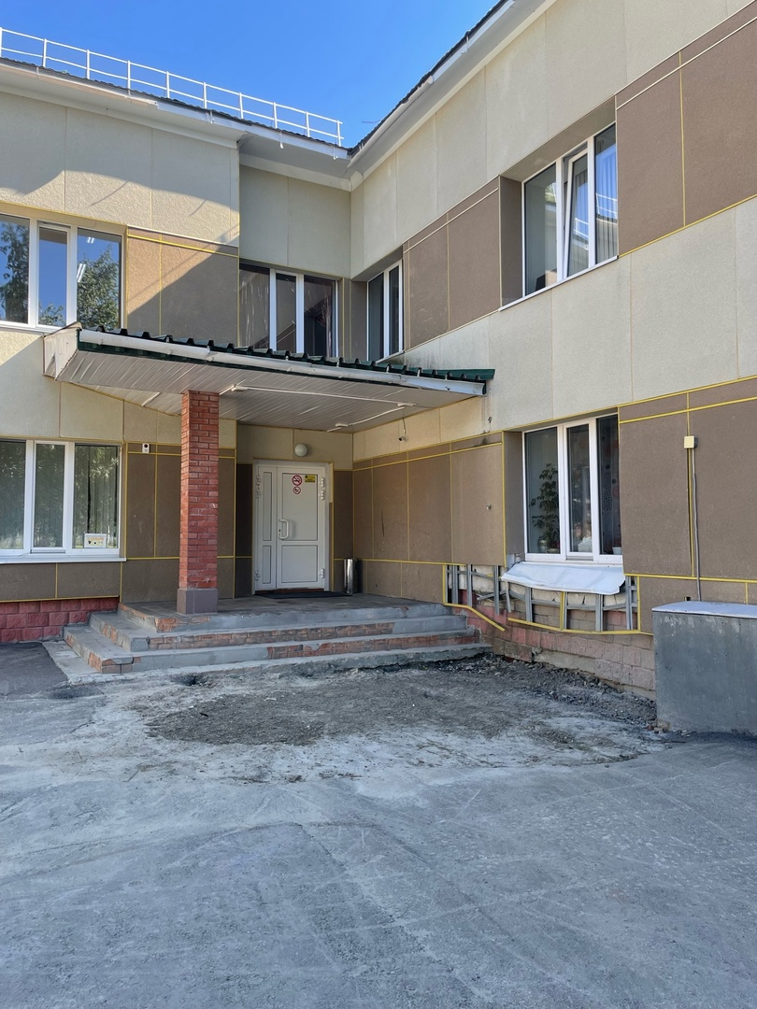
СЕГОДНЯ

Slide 4
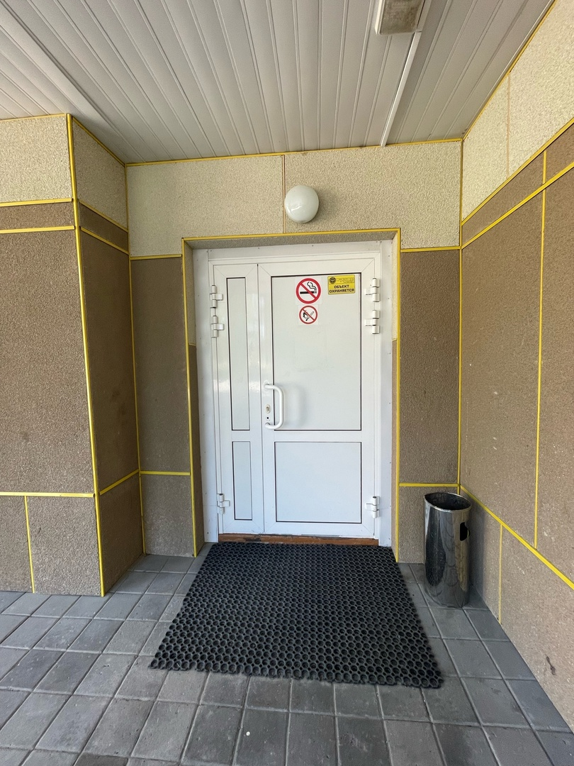
СЕГОДНЯ

Slide 5
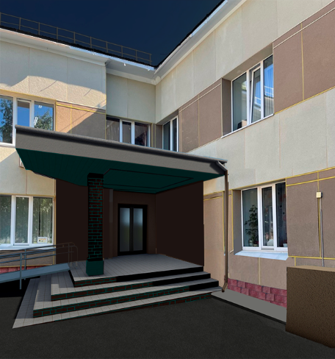
ЗАВТРА

Slide 6
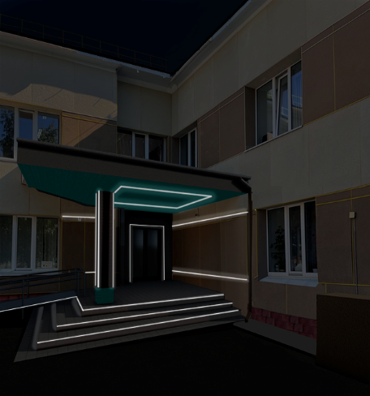
ЗАВТРА

Slide 8
ОЖИДАЕМЫЕ РЕЗУЛЬТАТЫ
Дан старт реализации проекта, включённого в карту развития Югры «Центр культуры, досуга и молодёжи», что является очень важным для Муниципального образования.
Обновлённый объект привлечёт внимание большего колличества молодёжи к современной локации
Центр станет максимально комфортным и презентабельным местом для проведения как массовых р массовых мероприятий для жителей г.Пыть-Яха, так и для проведения занятий, тренингов, конференций, встреч и.т.
Появится еще одна возможность снизить социальное напряжение среди населения, поддержать и сохранить стремление к культурному развитию взрослых и детей.
Повысится доступность и качество, объем и разнообразие предоставляемых услуг.
Усовершенствуется место притяжения молодых, талантливых, креативных, умных, ярких и смелых ребят, готовых развивать себя и делать этот мир лучше, которое станет площадкой, создаваемой благодаря людям, которые наполняют ее своими мыслями, идеями, знаниями, разговорами.

Slide 9
БЛАГОПОЛУЧАТЕЛИ
молодежь города 14- 35
молодые семьи города
посетители арендуемых помещений Центра
активные жители города

Slide 10
СРОК РЕАЛИЗАЦИИ ИНИЦИАТИВНОГО ПРОЕКТА
Ноябрь 2024г.
Ноябрь 2025г.

Slide 11
ОБЩАЯ СТОИМОСТЬ ИНИЦИАТИВНОГО ПРОЕКТА

Slide 12
БЛАГОДАРИМ ЗА ВНИМАНИЕ
ГОТОВЫ
ОТВЕТИТЬ
НА
ВАШИ
ВОПРОСЫ

